Slide 1



Programme de remédiation intensive
-Français-
Semaine: 4
Séance : 21
Version expérimentale pour les Ecoles Pionnières.
Non définitive. En cours d’amélioration.

Slide 2


Pour l’enseignant – A ne pas lire aux élèves
Recommandations générales pour les enseignant(e)s
. 1. Se préparer : lire attentivement l’ensemble des diapositives en amont afin de s’en imprégner et élaborer la carte mentale de la leçon et anticiper les enchaînements.
2. Couvrir le contenu de la leçon avec une vérification permanente de la compréhension : ne pas sauter de diapositives et vérifier la compréhension; en maintenant un rythme soutenu sans temps mort;
3.Rester fidèle au scénario pédagogique : suivre les consignes du ruban didactique activement, sans se limiter à une lecture passive.
4.Expliquer les consignes: s’assurer que tous les élèves comprennent les consignes des activités, en les invitant à les reformuler ou à les réexpliquer, si besoin, dans leur langue maternelle.
5.Donner un feed back riche et systématique : solliciter la participation du maximum d’ élèves en les questionnant et en corrigeant les erreurs.
6.Adopter une posture dynamique : circuler dans la classe, capter l’attention par des explications, et au besoin , illustrer par des exemples;

Slide 3
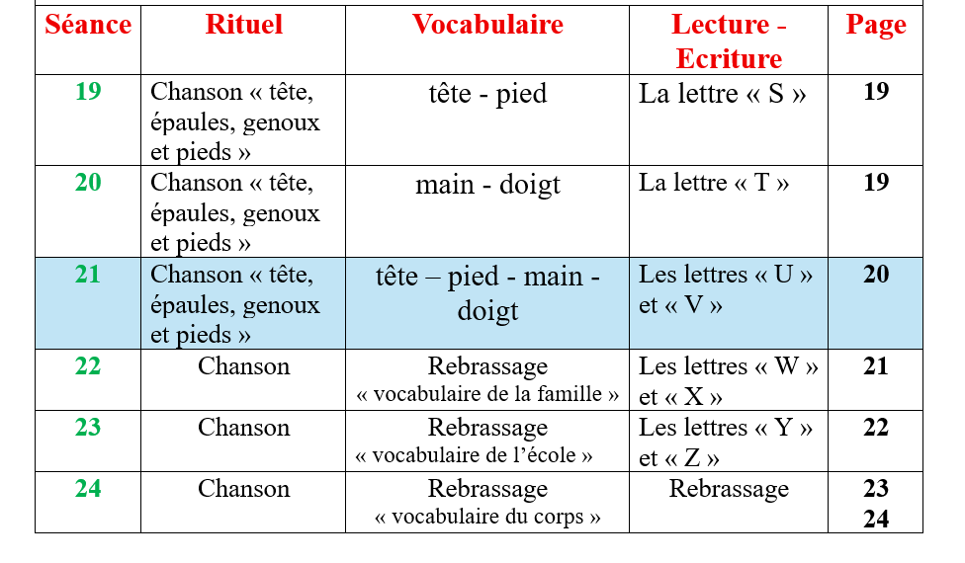
Pour l’enseignant(e) – ne pas lire aux élèves
La répartition quotidienne des activités
Semaine : 4

Slide 4


A la fin de la séance d’aujourd’hui,
au moins 80% des élèves doivent être capables de :
Comprendre et produire les mots du vocabulaire:
tête – pied – main - doigt
Reconnaitre, nommer et écrire les lettres u et v

Slide 5






Pour l’enseignant ( e )
Matériel technique
PC + PPT
Pointeur
Projection ajustée
Matériel didactique
Ardoise
Cahier
Livret
Cartes

Slide 6

Plan de la séance
1. Ouverture
10 min
2. Vocabulaire
10 min
3. Pré- lecture
15 min
15 min
4. Graphisme et coloriage .
5. jeu ludique.
05 min

Slide 7


Bonjour ! Nous allons commencer la séance de français.

Slide 8



10 min
Rituel
Chanson action
Version provisoire pour la formation des enseignants

Slide 9


1. Chanson action | 2. Vocabulaire | 3. Pré-lecture | 4.Graphisme | 5.Jeu
.
  Nous allons écouter une chanson et nous allons chanter.

Slide 10

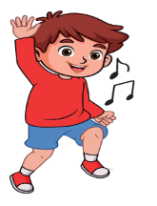

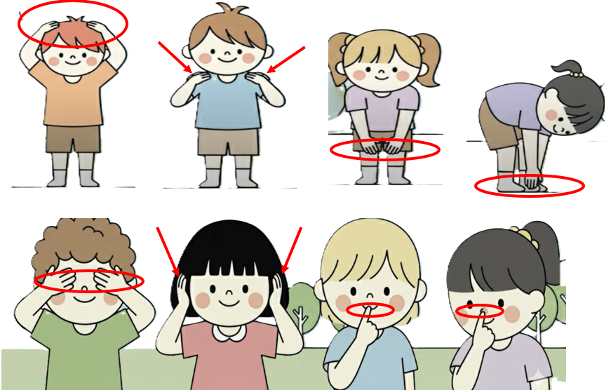
1. Rituel | 2. Vocabulaire | 3. Lecture | 4.Ecriture | 5.Pratique autonome | 6.Jeu
Diffusion automatique.

Slide 11

10 min
Vocabulaire
Version provisoire pour la formation des enseignants

Slide 12

Pour l’enseignant (e )
Objectifs de l’activité
Comprendre et produire les mots du vocabulaire:
tête – pied – main - doigt

Slide 13
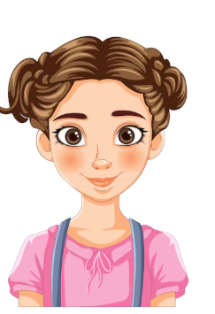
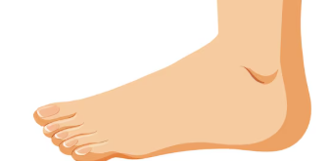


1. Chanson action | 2. Vocabulaire | 3. Pré-lecture | 4.Graphisme | 5.Jeu
  Nous allons apprendre de nouveaux mots en français.

Slide 14
1. Chanson action | 2. Vocabulaire | 3. Pré-lecture | 4.Graphisme | 5.Jeu
  C’est la tête. tête. Répétons ensemble “ tête”
TÊTE

Slide 15
1. Chanson action | 2. Vocabulaire | 3. Pré-lecture | 4.Graphisme | 5.Jeu
  C’est le pied. pied . Répétons ensemble “pied”.
PIED

Slide 16

1. Chanson action | 2. Vocabulaire | 3. Pré-lecture | 4.Graphisme | 5.Jeu
  C’est la main. main . Répétons ensemble “main”.
MAIN

Slide 17

1. Chanson action | 2. Vocabulaire | 3. Pré-lecture | 4.Graphisme | 5.Jeu
  C’est le doigt . Doigt . Répétons ensemble “doigt ”
DOIGT

Slide 18

Rebrassage du vocabulaire (1)
Je dis, tu montres
Version provisoire pour la formation des enseignants

Slide 19
1. Chanson action | 2. Vocabulaire | 3. Pré-lecture | 4.Graphisme | 5.Jeu
  L’enseignant (e ) dit les mots, un par un, et désigne à chaque fois un élève pour les montrer

Slide 20

Rebrassage du vocabulaire (2)
Jeu du duel
Version provisoire pour la formation des enseignants

Slide 21

1. Chanson action | 2. Vocabulaire | 3. pré- lecture | 4. graphisme | 5.Jeu
Vous allez passer au tableau pour jouer à deux. Un élève montre deux images, une après l’autre, et l’autre dit les mots. Par la suite les rôles seront échangés.
Je montre 2 images au hasard
Je dis les mots

Slide 22

1. Rituel | 2. Vocabulaire | 3. Lecture- écriture | 4.Pratique autonome | 5.Jeu
Nous allons jouer au jeu du duel. Qui veut passer au tableau?
L’enseignant (e ) fait passer les élèves deux par deux et annonce le gagnant.

Slide 23
Rituel
La chanson de l’alphabet
Version provisoire pour la formation des enseignants

Slide 24

Nous allons écouter et chanter la chanson de l’alphabet.

Slide 25

Nous allons écouter et chanter la chanson de l’alphabet.

Slide 26
Ouvrez vos livrets à la page 3.

Slide 27
Nous allons chanter la chanson en pointant les lettres avec le doigt.

Slide 28
Qui veut chanter en pointant les lettres ?

Slide 29

15 min
Pré-lecture
Les lettres U et V
Version provisoire pour la formation des enseignants

Slide 30
1. Chanson action | 2. Vocabulaire | 3. Pré-lecture | 4.Graphisme | 5.Jeu
Nous allons apprendre à lire les lettres U et V.
U
V

Slide 31
1. Chanson action | 2. Vocabulaire | 3. Pré-lecture | 4.Graphisme | 5.Jeu
C’est la lettre U, elle fait le son « u ». Lisons ensemble «u ».
U

Slide 32

1. Chanson action | 2. Vocabulaire | 3. Pré-lecture | 4.Graphisme | 5.Jeu
  C’est une usine . Usine. Lisons ensemble « usine».
a
USINE

Slide 33
1. Chanson action | 2. Vocabulaire | 3. Pré-lecture | 4.Graphisme | 5.Jeu
  Je vois la lettre u et j’ entends « u ». « u » usine. Répétons ensemble « u » usine.
  L’enseignant( e) pointe la lettre U
a
USINE

Slide 34
1. Chanson action | 2. Vocabulaire | 3. Pré-lecture | 4.Graphisme | 5.Jeu
C’est la lettre V, elle fait le son « V ». Lisons ensemble « V ».
V

Slide 35

1. Chanson action | 2. Vocabulaire | 3. Pré-lecture | 4.Graphisme | 5.Jeu
  C’est une valise. valise. Lisons ensemble « valise».
a
VALISE

Slide 36
1. Chanson action | 2. Vocabulaire | 3. Pré-lecture | 4.Graphisme | 5.Jeu
  Je vois la lettre V et j’ entends « v ». « v » valise. Répétons ensemble « v » valise.
  L’enseignant( e) pointe la lettre V
a
VALISE

Slide 37
1. Chanson action | 2. Vocabulaire | 3. Pré-lecture | 4.Graphisme | 5.Jeu
  « u » usine. « v » valise. Répétons ensemble « u » usine. « v » valise
  L’enseignant( e) pointe les lettres U et V
a
U
V

Slide 38


Rebrassage
de la pré-lecture (1)
Je dis, tu montres
Version provisoire pour la formation des enseignants

Slide 39

1. Chanson action | 2. Vocabulaire | 3. Pré-lecture | 4.Graphisme | 5.Jeu
Levez la carte de la lettre u

Slide 40

1. Chanson action | 2. Vocabulaire | 3. Pré-lecture | 4.Graphisme | 5.Jeu
C’est la lettre u
U
U

Slide 41
1. Chanson action | 2. Vocabulaire | 3. Pré-lecture | 4.Graphisme | 5.Jeu
Levez la carte de la lettre V

Slide 42
1. Chanson action | 2. Vocabulaire | 3. Pré-lecture | 4.Graphisme | 5.Jeu
C’est la lettre V
V
V

Slide 43

Rebrassage
de la pré-lecture (2)
Chasse aux lettres
Version provisoire pour la formation des enseignants

Slide 44

1. Chanson action | 2. Vocabulaire | 3. Pré-lecture | 4.Graphisme | 5.Jeu
Observez bien cette liste.
N V M U V A U S V U N

Slide 45

1. Chanson action | 2. Vocabulaire | 3. Pré-lecture | 4.Graphisme | 5.Jeu
Qui veut passer au tableau pour montrer la lettre U ?
N V M U V A U S V U N

Slide 46
1. Chanson action | 2. Vocabulaire | 3. Pré-lecture | 4.Graphisme | 5.Jeu
Qui veut lire? la lettre U.
N V M U V A U S V U N

Slide 47
1. Chanson action | 2. Vocabulaire | 3. Pré-lecture | 4.Graphisme | 5.Jeu
Qui veut passer au tableau pour montrer la lettre V?
N V M U V A U S V U N

Slide 48
1. Chanson action | 2. Vocabulaire | 3. Pré-lecture | 4.Graphisme | 5.Jeu
Qui veut lire? la lettre V.
N V M U V A U S V U N

Slide 49
10 min
Graphisme
Les lettres U et V
Version provisoire pour la formation des enseignants

Slide 50
1. Chanson action | 2. Vocabulaire | 3. Pré-lecture | 4.Graphisme | 5.Jeu
Nous allons apprendre à écrire les lettres U et V.
U
V

Slide 51



1. Chanson action | 2. Vocabulaire | 3. Pré-lecture | 4.Graphisme | 5.Jeu
Pour écrire la lettre u :Je commence en haut.

Slide 52

1. Chanson action | 2. Vocabulaire | 3. Pré-lecture | 4.Graphisme | 5.Jeu
Je trace un grand trait vers le bas.

Slide 53

1. Chanson action | 2. Vocabulaire | 3. Pré-lecture | 4.Graphisme | 5.Jeu
Je fais un petit arc.

Slide 54

1. Chanson action | 2. Vocabulaire | 3. Pré-lecture | 4.Graphisme | 5.Jeu
Je remonte un grand trait vers le haut.

Slide 55
1. Chanson action | 2. Vocabulaire | 3. Pré-lecture | 4.Graphisme | 5.Jeu
A votre tour. Levez le doigt dans l’air. Écrivez avec moi
L’enseignant(e) simule l’écriture dans l’air en repassant sur la lettre.

Slide 56

1. Chanson action | 2. Vocabulaire | 3. Pré-lecture | 4.Graphisme | 5.Jeu
Prenez vos ardoises.

Slide 57
1. Chanson action | 2. Vocabulaire | 3. Pré-lecture | 4.Graphisme | 5.Jeu
Ecrivez la lettre u sur vos ardoises.
L’enseignant(e) corrige si nécessaire : refaire la démonstration ou faire passer un élève au tableau.

Slide 58

1. Chanson action | 2. Vocabulaire | 3. Pré-lecture | 4.Graphisme | 5.Jeu
Pour écrire la lettre V, je commence en haut

Slide 59

1. Chanson action | 2. Vocabulaire | 3. Pré-lecture | 4.Graphisme | 5.Jeu
Je trace un grand trait oblique vers le bas.

Slide 60

1. Chanson action | 2. Vocabulaire | 3. Pré-lecture | 4.Graphisme | 5.Jeu
Je remonte un grand trait oblique.

Slide 61
1. Chanson action | 2. Vocabulaire | 3. Pré-lecture | 4.Graphisme | 5.Jeu
A votre tour. Levez le doigt dans l’air. Écrivez avec moi
L’enseignant(e) simule l’écriture dans l’air en repassant sur la lettre.

Slide 62
1. Chanson action | 2. Vocabulaire | 3. Pré-lecture | 4.Graphisme | 5.Jeu
Prenez vos ardoises.

Slide 63
1. Chanson action | 2. Vocabulaire | 3. Pré-lecture | 4.Graphisme | 5.Jeu
Ecrivez la lettre V sur vos ardoises.
L’enseignant(e) corrige si nécessaire : refaire la démonstration ou faire passer un élève au tableau.

Slide 64

10 min
Graphisme
Je m’exerce dans
mon cahier d’activités
Version provisoire pour la formation des enseignants

Slide 65




1. Chanson action | 2. Vocabulaire | 3. Pré-lecture | 4.Graphisme | 5.Jeu
  Prenez le livret, un crayon et des crayons de couleur.

Slide 66
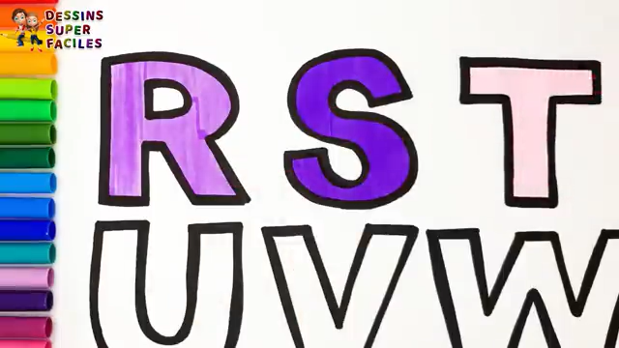
1. Chanson action | 2. Vocabulaire | 3. Pré-lecture | 4.Graphisme | 5.Jeu
Regardez comment on fait pour colorier les lettres U et V.

Slide 67
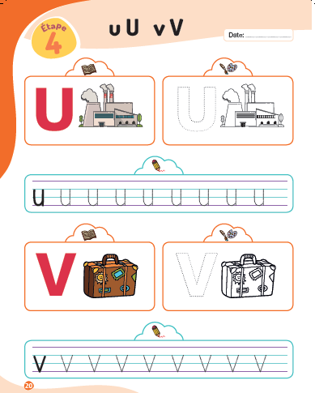
1. Chanson action | 2. Vocabulaire | 3. Pré-lecture | 4.Graphisme | 5.Jeu
  Ouvrez vos livrets à la page 20.
  Vous allez colorier les lettres U et V et les images comme dans le modèle.

Slide 68


1. Chanson action | 2. Vocabulaire | 3. Pré-lecture | 4.Graphisme | 5.Jeu
  Prenez vos crayons de couleur et commencez le coloriage.

Slide 69
1. Chanson action | 2. Vocabulaire | 3. Pré-lecture | 4.Graphisme | 5.Jeu
  Vous allez écrire les lettres u et v comme dans le modèle.

Slide 70
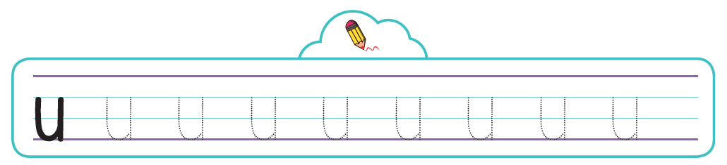
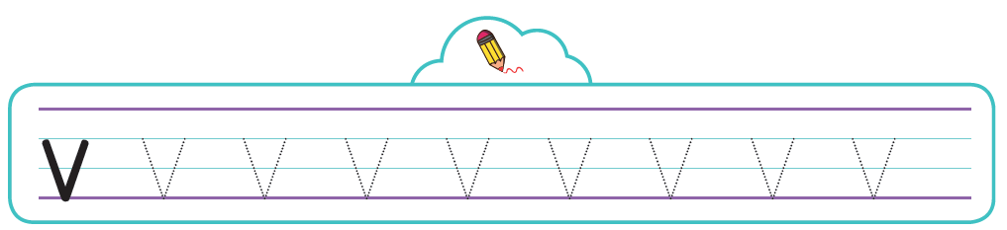
1. Chanson action | 2. Vocabulaire | 3. Pré-lecture | 4.Graphisme | 5.Jeu
  Prenez vos crayons et commencez l’écriture.

Slide 71
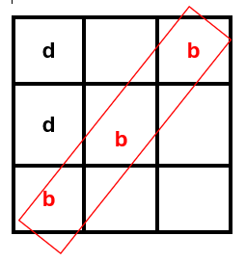
05 min
Jeu
Tic – Tac – Toc
Version provisoire pour la formation des enseignants

Slide 72
1. Chanson action | 2. Vocabulaire | 3. Pré-lecture | 4.Graphisme | 5.Jeu
Nous allons jouer au jeu tic – tac – toc.

Slide 73
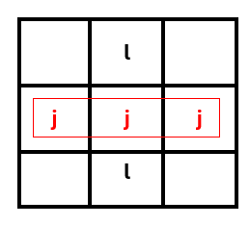
1. Chanson action | 2. Vocabulaire | 3. Pré-lecture | 4.Graphisme | 5.Jeu
Le jeu se joue avec deux joueurs. Dans chaque partie, deux lettres seulement sont utilisées : u et v

Slide 74
A demain !

Slide 75

Réflexions de l’enseignant
Je note mes observations dans le cahier-journal
Les objectifs de ma séance ont-ils été atteints ?
Pourquoi ? Que faire les prochaines séances ?

